Slide 1

TRƯỜNG TIỂU HỌC SÀI ĐỒNG
Toán
GV: Âu Thị Thanh Dung

Slide 2








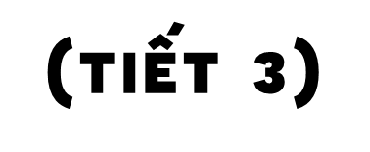
LỊCH SỬ VÀ ĐỊA LÍ

Slide 3
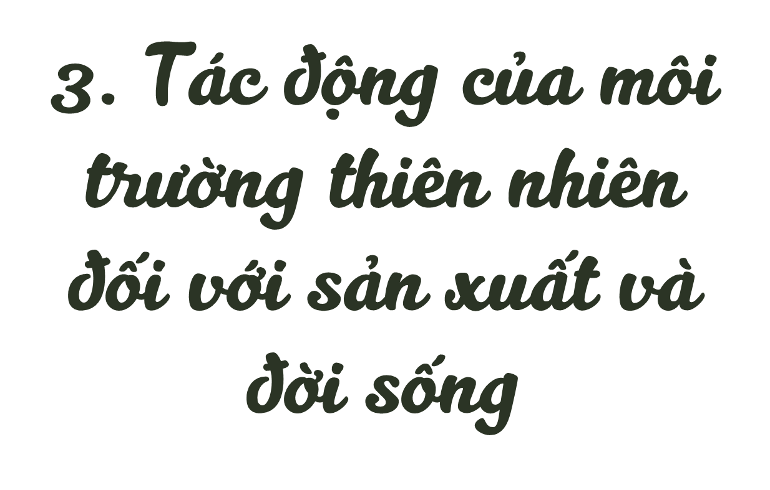

Slide 4
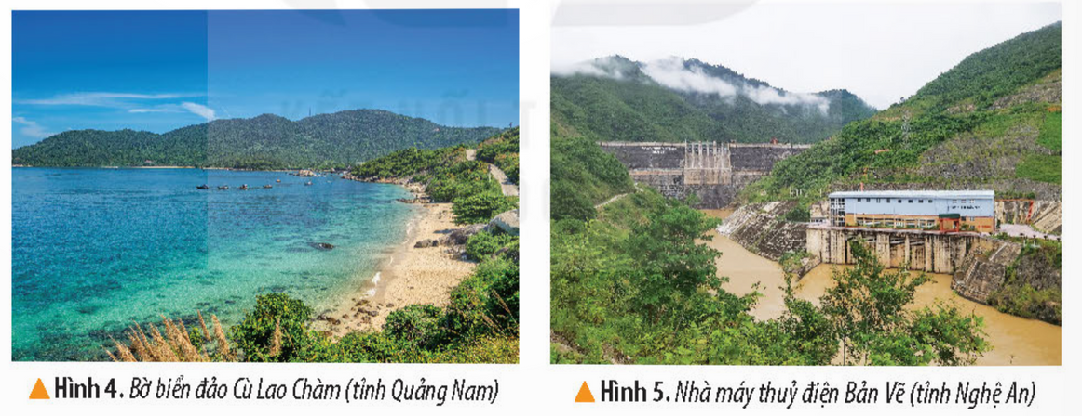

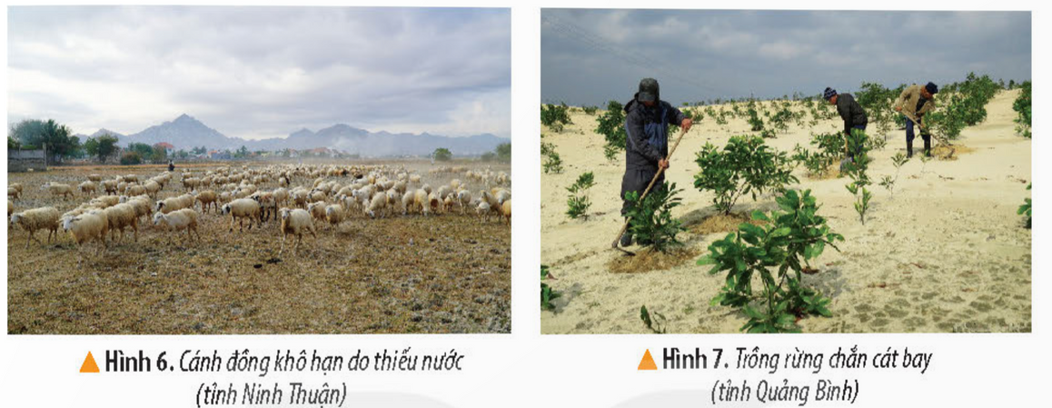
Đọc thông tin và quan sát các hình từ 4 đến 7, em hãy:
- Nêu tác động tích cực và tiêu cực của môi trường thiên nhiên đến đời sống và sản xuất của người dân vùng Duyên hải miền Trung
- Đề xuất một số biện pháp phòng, chống thiên tai ở vùng Duyên hải miền Trung.
Đọc thông tin và
trả lời các câu hỏi

Slide 5

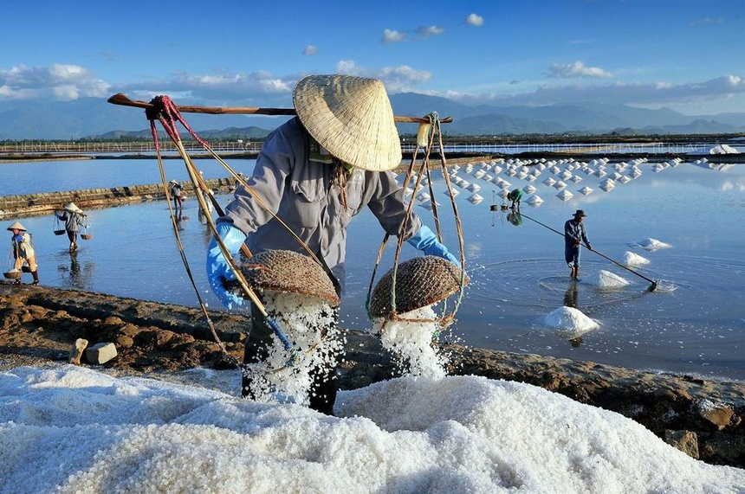

Nêu tác động tích cực của môi trường thiên nhiên đến đời sống và sản xuất của người dân vùng Duyên hải miền Trung
Vùng biển rộng, bờ biển kéo dài là điều kiện thuận lợi để phát triển hoạt động đánh bắt và nuôi trồng hải sản, giao thông đường biển, du lịch biển, sản xuất muối,....

Slide 6
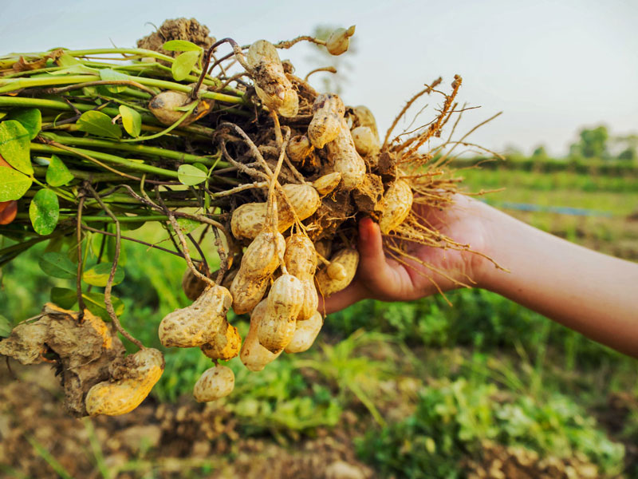
Nêu tác động tích cực của môi trường thiên nhiên đến đời sống và sản xuất của người dân vùng Duyên hải miền Trung
Các đồng bằng ven biển thích hợp trồng cây công nghiệp hàng năm (lạc, mía,...), vùng đồi núi phía tây phát triển trồng rừng, trồng cây công nghiệp lâu năm (cà phê, chè,...) và chăn nuôi gia súc.

Slide 7
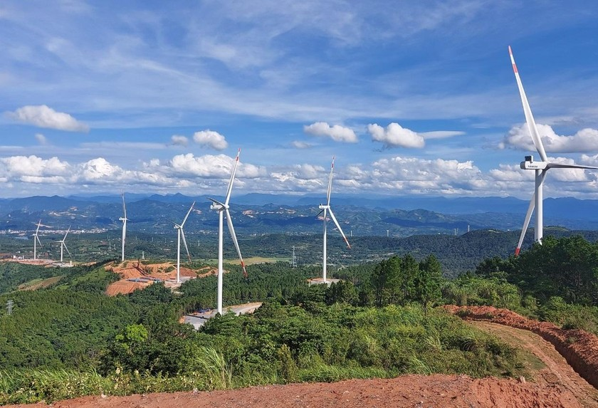
Nêu tác động tích cực của môi trường thiên nhiên đến đời sống và sản xuất của người dân vùng Duyên hải miền Trung
Trong vùng có nhiều tiềm năng phát triển thuỷ điện, điện gió, điện mặt trời.
Điện gió ở Quảng Trị

Slide 8

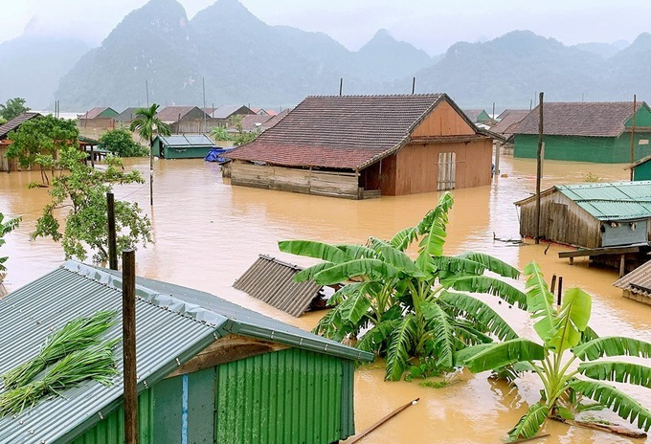

Nêu tác động tiêu cực của môi trường thiên nhiên đến đời sống và sản xuất của người dân vùng Duyên hải miền Trung
Vào mùa mưa, có mưa lớn và bão, gây ra ngập lụt ở khu vực đồng bằng; lũ quét, sạt lở đất ở khu vực miền núi,... gây thiệt hại về người và tài sản.
Lũ lụt ở Quảng Bình

Slide 9
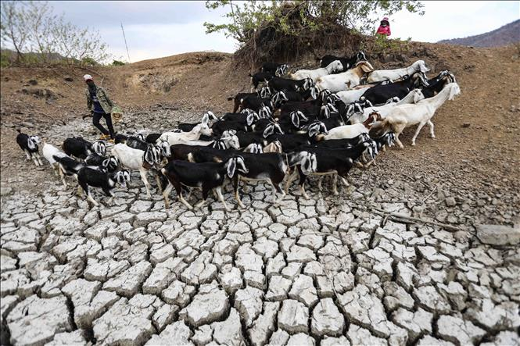
Nêu tác động tiêu cực của môi trường thiên nhiên đến đời sống và sản xuất của người dân vùng Duyên hải miền Trung
Mùa khô, có hiện tượng hạn hán, nhiều nơi thiếu nước cho sinh hoạt và sản xuất.
Hạn hán ở Ninh Thuận

Slide 10
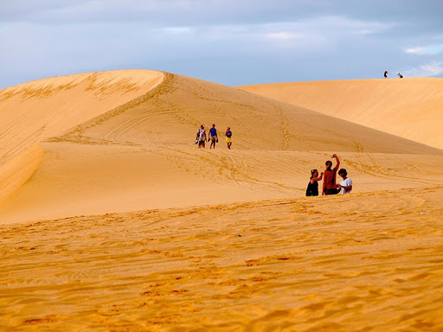
Nêu tác động tiêu cực của môi trường thiên nhiên đến đời sống và sản xuất của người dân vùng Duyên hải miền Trung
Khu vực ven biển còn có hiện tượng cát bay ảnh hưởng đến sinh hoạt và sản xuất của người dân.

Slide 11



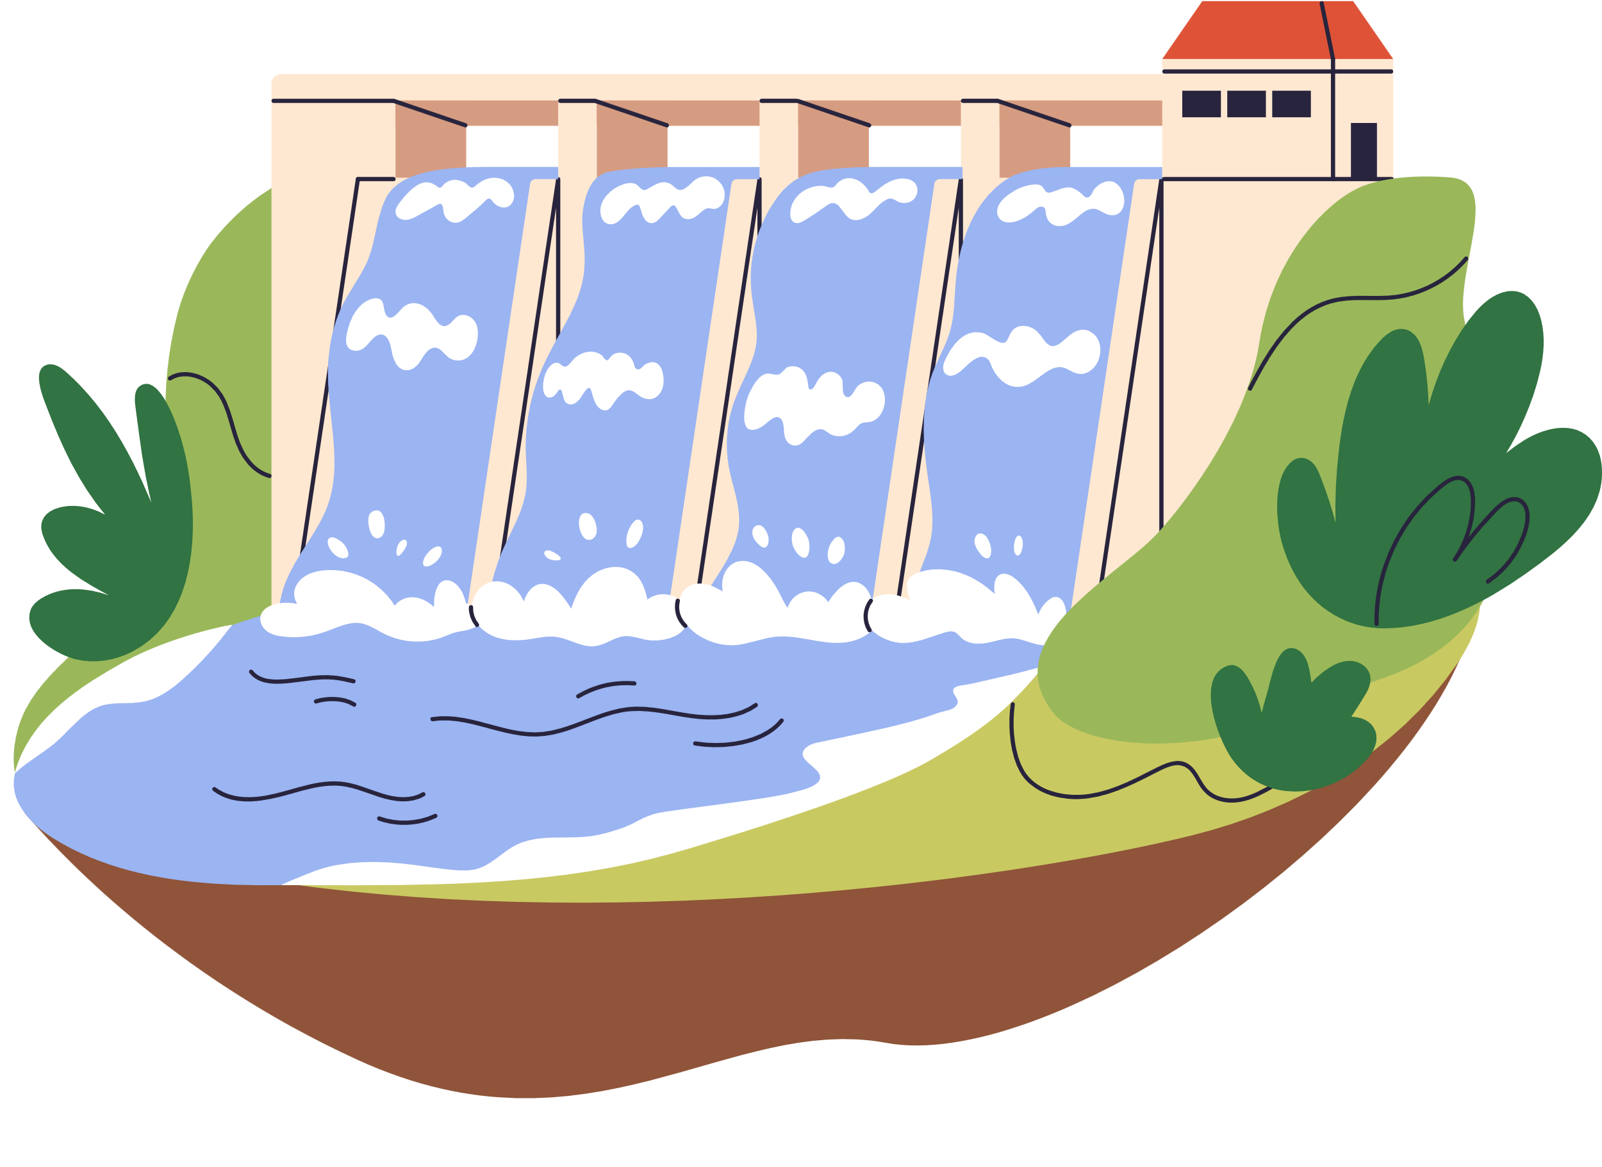
Một số biện pháp phòng, chống thiên tai ở vùng Duyên hải miền Trung
Trồng rừng và bảo vệ rừng
Dự báo thiên tai kịp thời
Xây dựng và hoàn thiện hệ thống thuỷ lợi

Slide 12

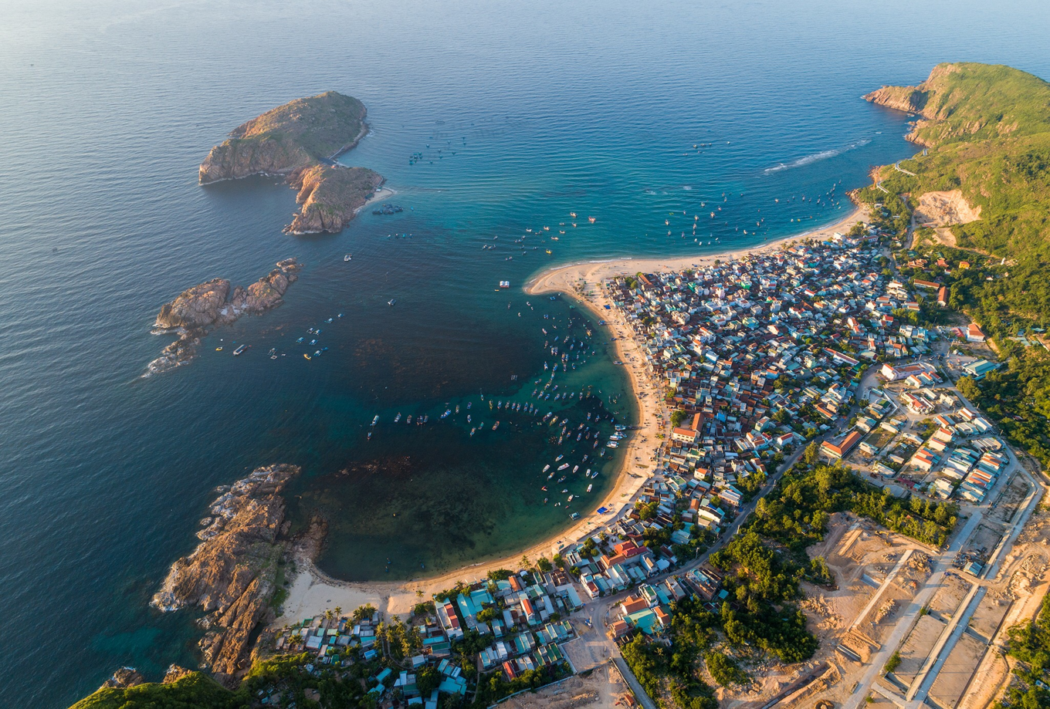

Slide 13
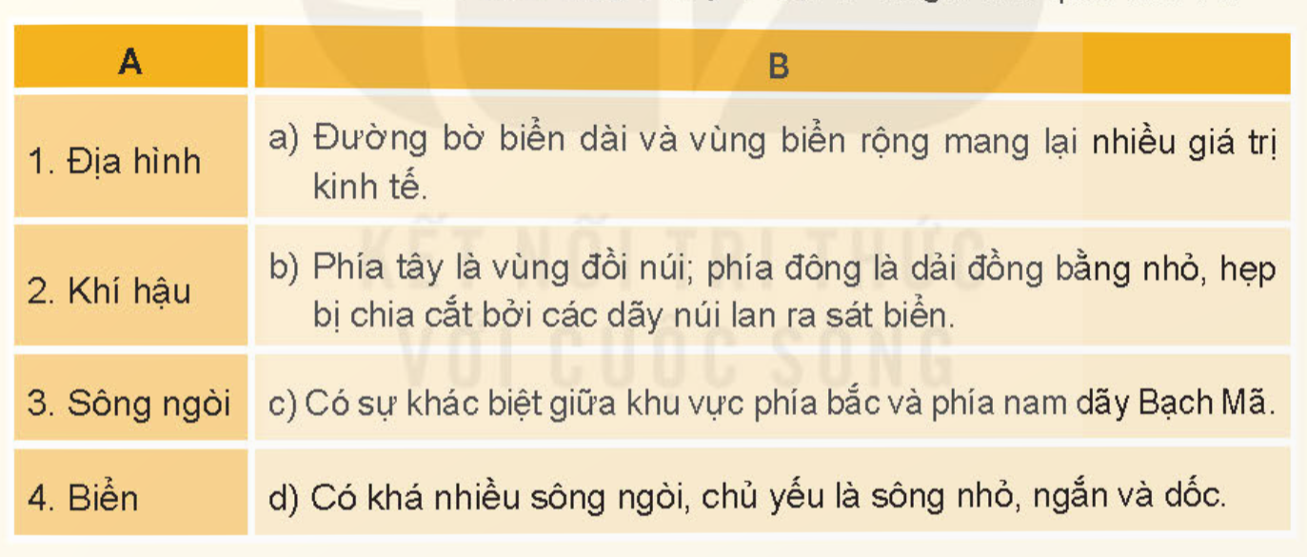
Chọn ý ở cột A sao chi phù hợp với ý ở cột B và ghi kết quả vào vở

